Slide 1
NAČRTOVANJE KONSTRUKCIJ
4.Bs

Slide 2
1 KONSTRUKCIJSKI ELEMENTI
V poglavju Konstrukcijski elementi bomo spoznali:
najpogostejše nosilne konstrukcijske elemente, ki prevladujejo v tehniški praksi,
obremenitve konstrukcijskih elementov
podpore konstrukcijskih elementov in reakcije v podporah,
ravninske nosilce,
notranje sile in upogibni moment nosilcev,
palične nosilce in notranje sile v palicah,
vrvi in notranje sile v vrveh.

Slide 3
1.1 UVOD
Konstrukcijski elementi so samostojni deli ali sestavljajo nosilno konstrukcijo, stroj, napravo. Njihova naloga je, da nosijo in na podpore prenašajo zunanje obremenitve (sile in momente). V tehniški praksi od konstrukcijskih elementov prevladujejo nosilci, paličja in vrvi. Imenujemo jih tudi enoosni elementi, ker imajo dolžino precej večjo kot širino oz.debelino…
Pri obravnavanju konstrukcijskih elementov moramo najprej poznati vse zunanje sile in momente, reakcije v podporah, šele nato lahko določimo notranje sile in momente, ki se zunanjim upirajo. Glede na velikost notranjih sil in momentov, ki se zunanjim upirajo. Glede na velikost notranjih sil in momentov določimo mere prerezov konstrukcijskih elementov, da so varni pred porušitvijo, kar bomo spoznali v poglavjih Trdnost in dimenzioniranje.

Slide 4
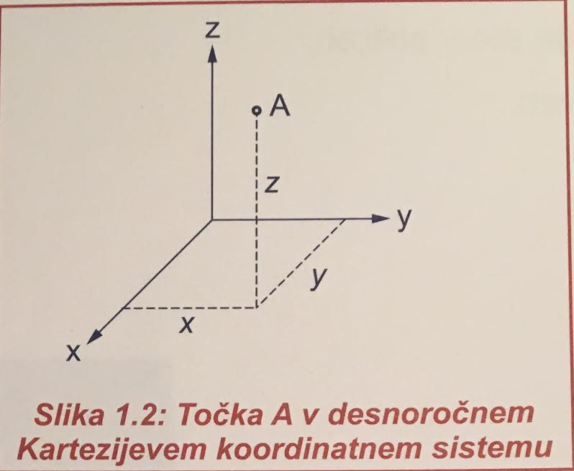
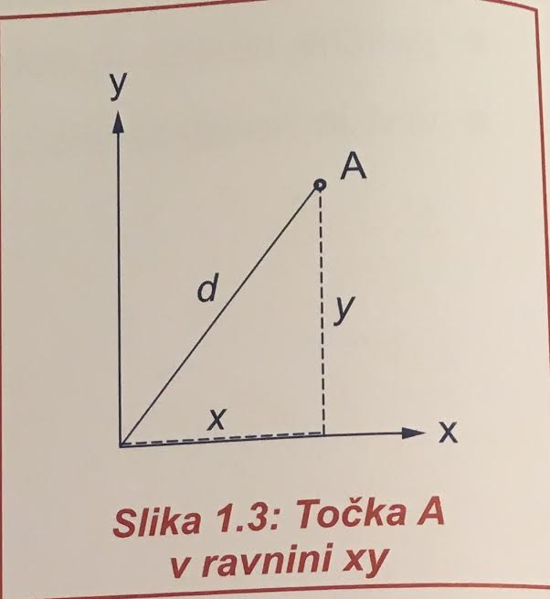
1.2 RAVNINSKI ELEMENTI
Lego elementov v prostoru lahko opišemo s koordinatnim sistemom. Uporabili bomo desnoročni Kartezijev koordinatni sistem, ki podaja lego poljubne točke A v prostoru s tremi razdaljami: x, y in z. merimo jih od koordinatnega izhodišča in jih imenujemo koordinatne točke A, kar označimo A(x, y, z).

Slide 5

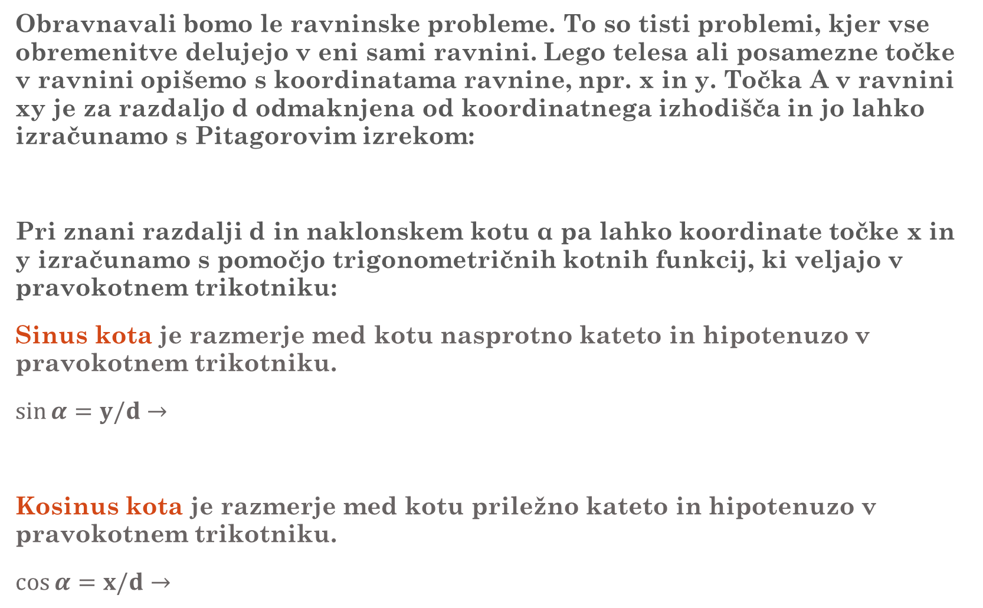


Obravnavali bomo le ravninske probleme. To so tisti problemi, kjer vse obremenitve delujejo v eni sami ravnini. Lego telesa ali posamezne točke v ravnini opišemo s koordinatama ravnine, npr. x in y. Točka A v ravnini xy je za razdaljo d odmaknjena od koordinatnega izhodišča in jo lahko izračunamo s Pitagorovim izrekom:
Pri znani razdalji d in naklonskem kotu α pa lahko koordinate točke x in y izračunamo s pomočjo trigonometričnih kotnih funkcij, ki veljajo v pravokotnem trikotniku:
Sinus kota je razmerje med kotu nasprotno kateto in hipotenuzo v pravokotnem trikotniku.
$\sin{α}=y/d→$
Kosinus kota je razmerje med kotu priležno kateto in hipotenuzo v pravokotnem trikotniku.
$\cos{α}=x/d→$
$$d=\sqrt{x^{2}+y^{2}}$$
$$y=d∙\sin{α}$$
$$x=d∙\cos{α}$$

Slide 6
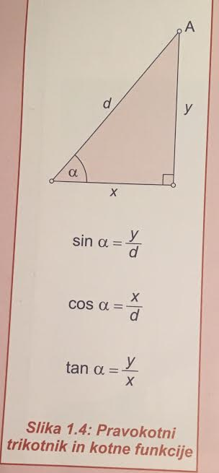


Tangens kota je razmerje med kotu nasproti ležečo kateto in priležno kateto v pravokotnem trikotniku.
$\tan{α}=y/x$
S pomočjo funkcije tangens lahko izračunamo kot α, če imamo podani razdalji x in y. Če imamo znano vrednost tangensa kota, $\tan{α}$, z uporabo obratne funkcije arkus tangens arc $\tan{α}$ (na kalkulatorju je uporabljen zapis $\tan^{−1}$), izračunamo velikost kota α.
$α=arc\tan{(y/x}$)

